Slide 1
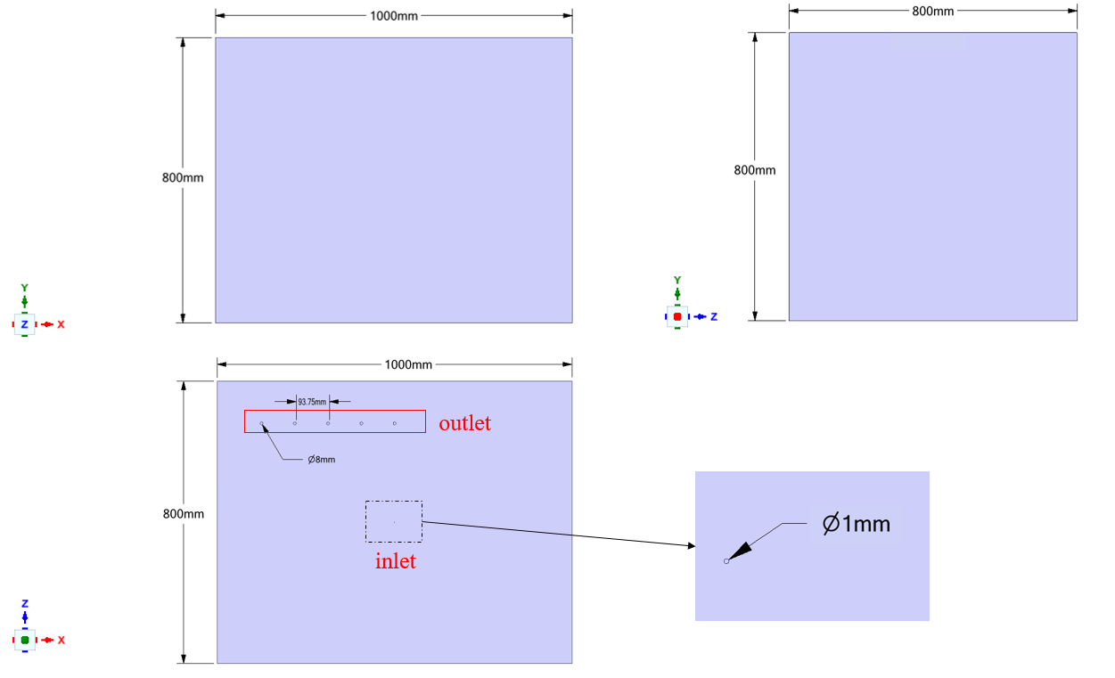
z
x
y
压力出口
速度入口
（1）
（2）
（3）

Slide 2
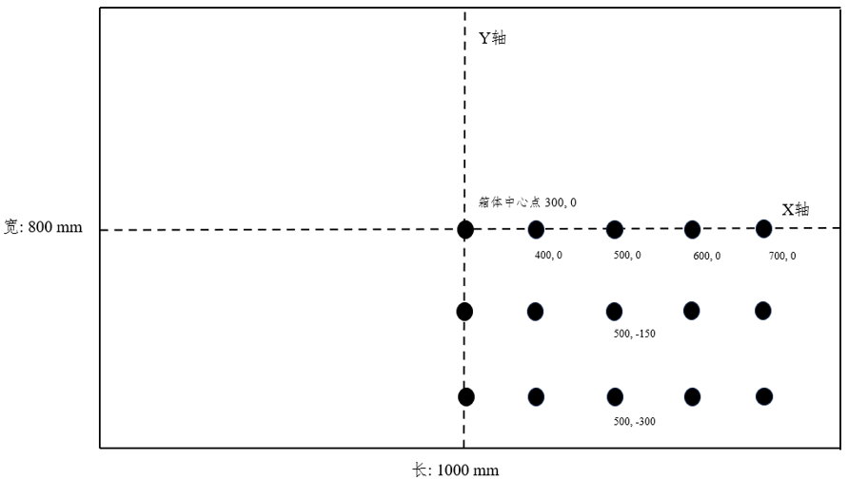
底部xy平面
0，300，0
所有孔的直径都是6mm
0，0，0
0，100，0
0，300，0
0，200，0
0，400，0
任务分配
6核
36核
60核
60核
20核
0，-150，0
0，-300，0
泄漏位置 | 1000ml/min,0.59m/s | 800 | 600 | 400 | 200 | 100 | 50
0，0，0 | 120s，6核 | 120s，6核 | 120s，6核 | 120s，6核 | 240s，10核 | 240s，10核 | 240s，10核
100，0，0 | 120s，6核 | 120s，6核， | 120s，6核 | 120s，10核 | 240s，10核 | 240s，10核 | 240s，10核
200，0，0 | 120s，6核 | 120s，6核 | 120s，6核 | 120s，10核 | 240s，10核 | 240s，10核 | 240s，10核
200，-150，0 | 120s，10核 | 120s，10核 | 120s，10核 | 120s，10核 | 240s，10核 | 240s，10核 | 240s，10核
200，-300，0 | 120s，10核 | 120s，10核 | 120s，10核 | 120s，10核 | 240s，10核 | 240s，10核 | 240s，10核
300，0，0 | 120s，10核 | 120s，10核 | 120s，10核 | 120s，10核 | 240s，10核 | 240s，10核 | 240s，10核
400，0，0 | 120s，10核 | 120s，10核 | 120s，10核 | 120s，10核 | 240s，10核 | 240s，10核 | 240s，10核
0，-150，0 | 120s，10核 | 120s，10核 | 120s，10核 | 120s，10核 | 240s，10核 | 240s，10核 | 240s，10核

Slide 3
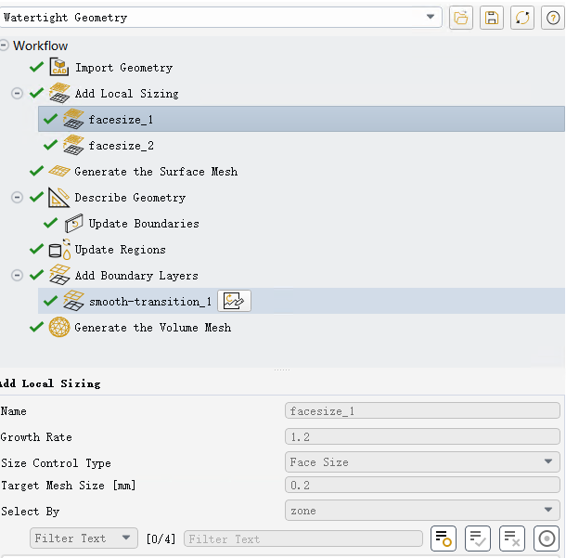
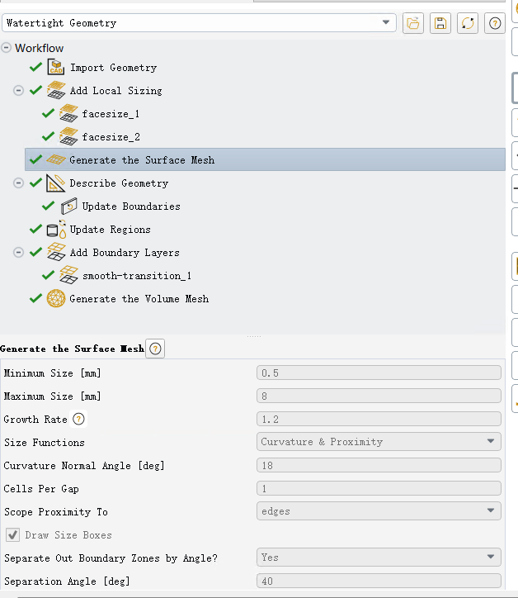
1，绘制模型
2，画网格（给三个孔增加局部尺寸-------------生成表面网格

Slide 4
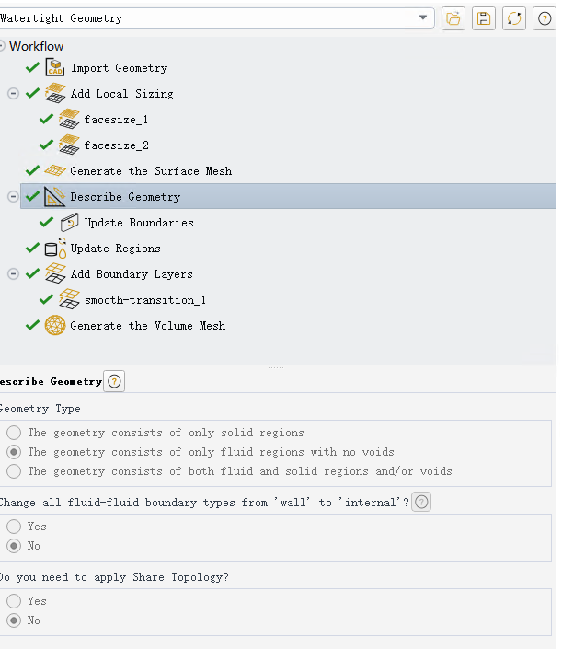
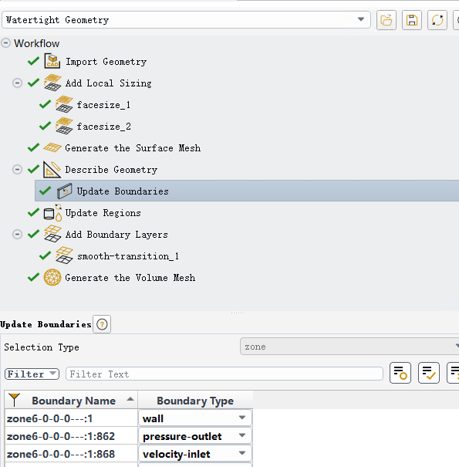

Slide 5
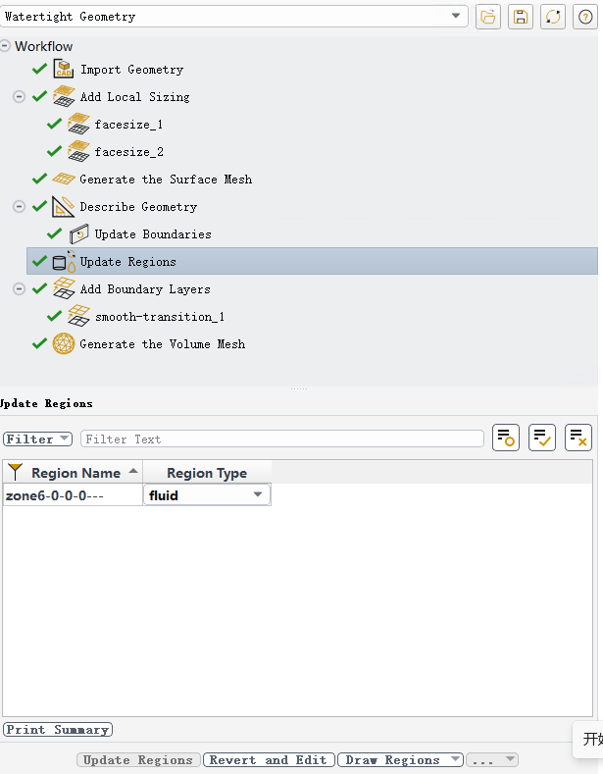
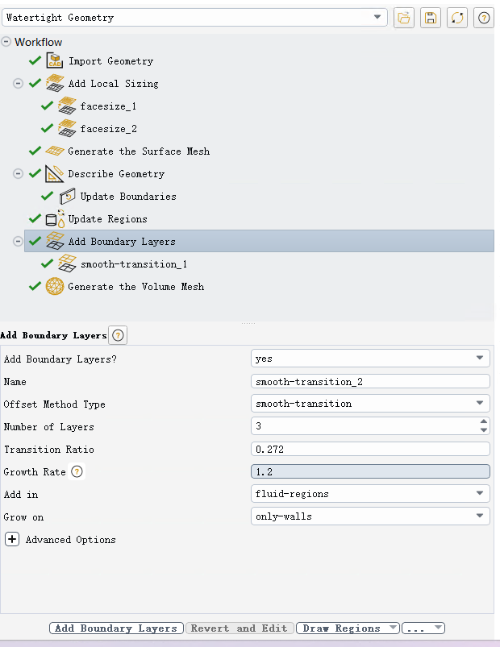
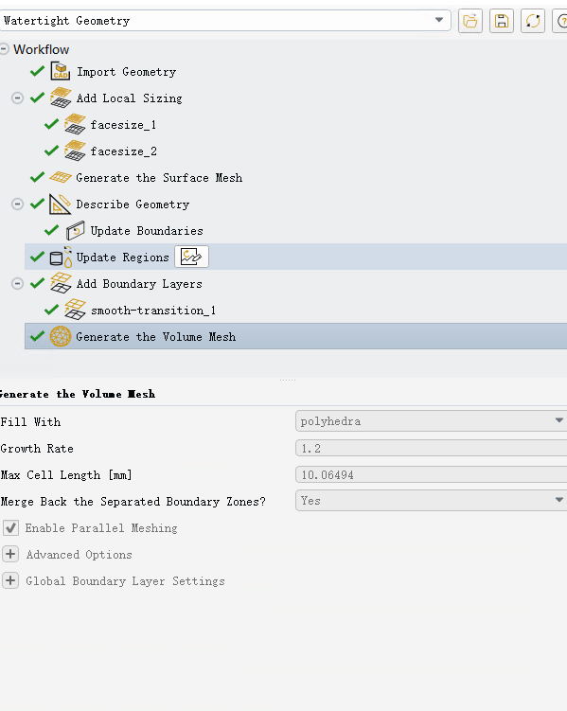

Slide 6
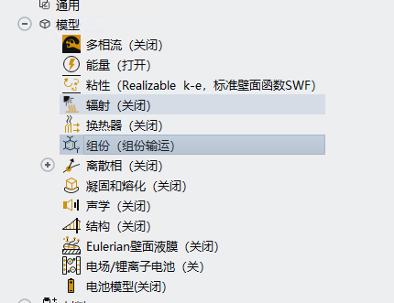
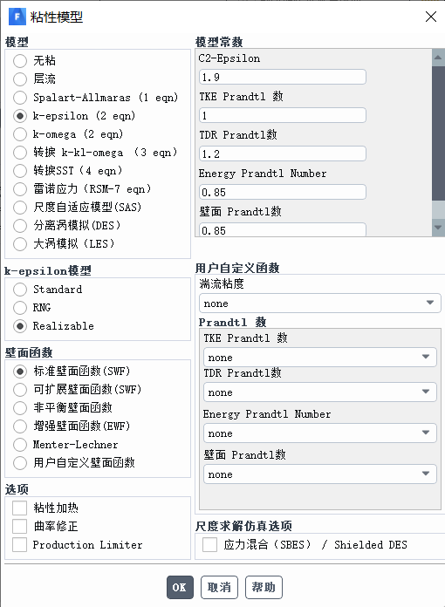
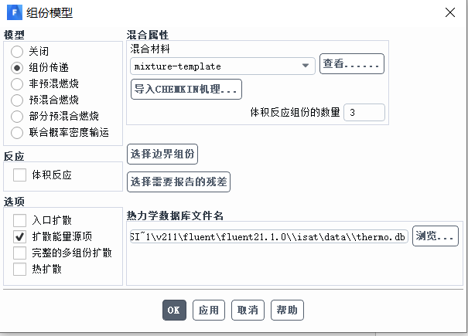
切换求解模式

Slide 7
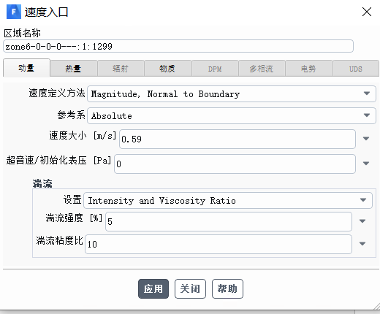
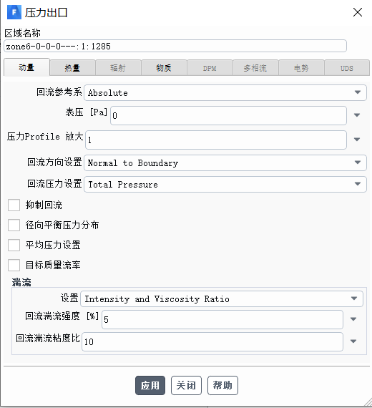
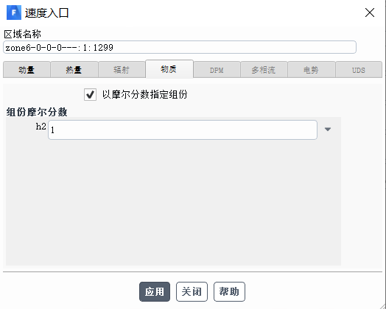

Slide 8
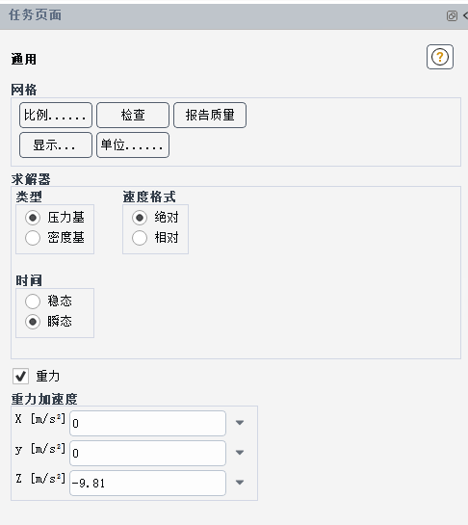
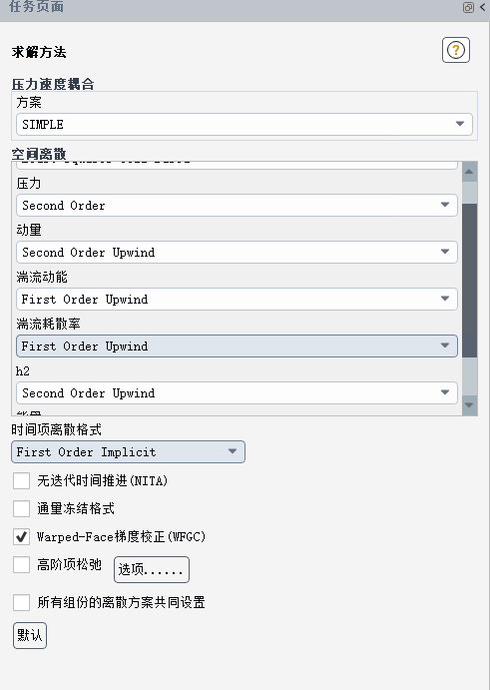
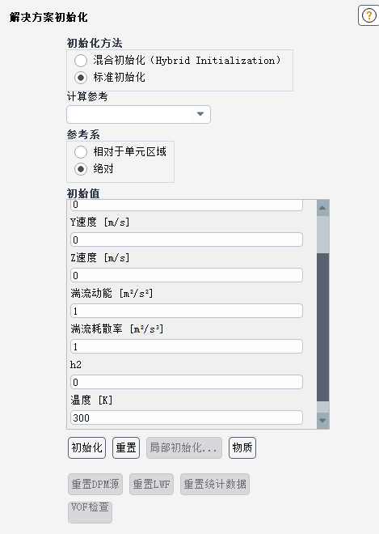

Slide 9
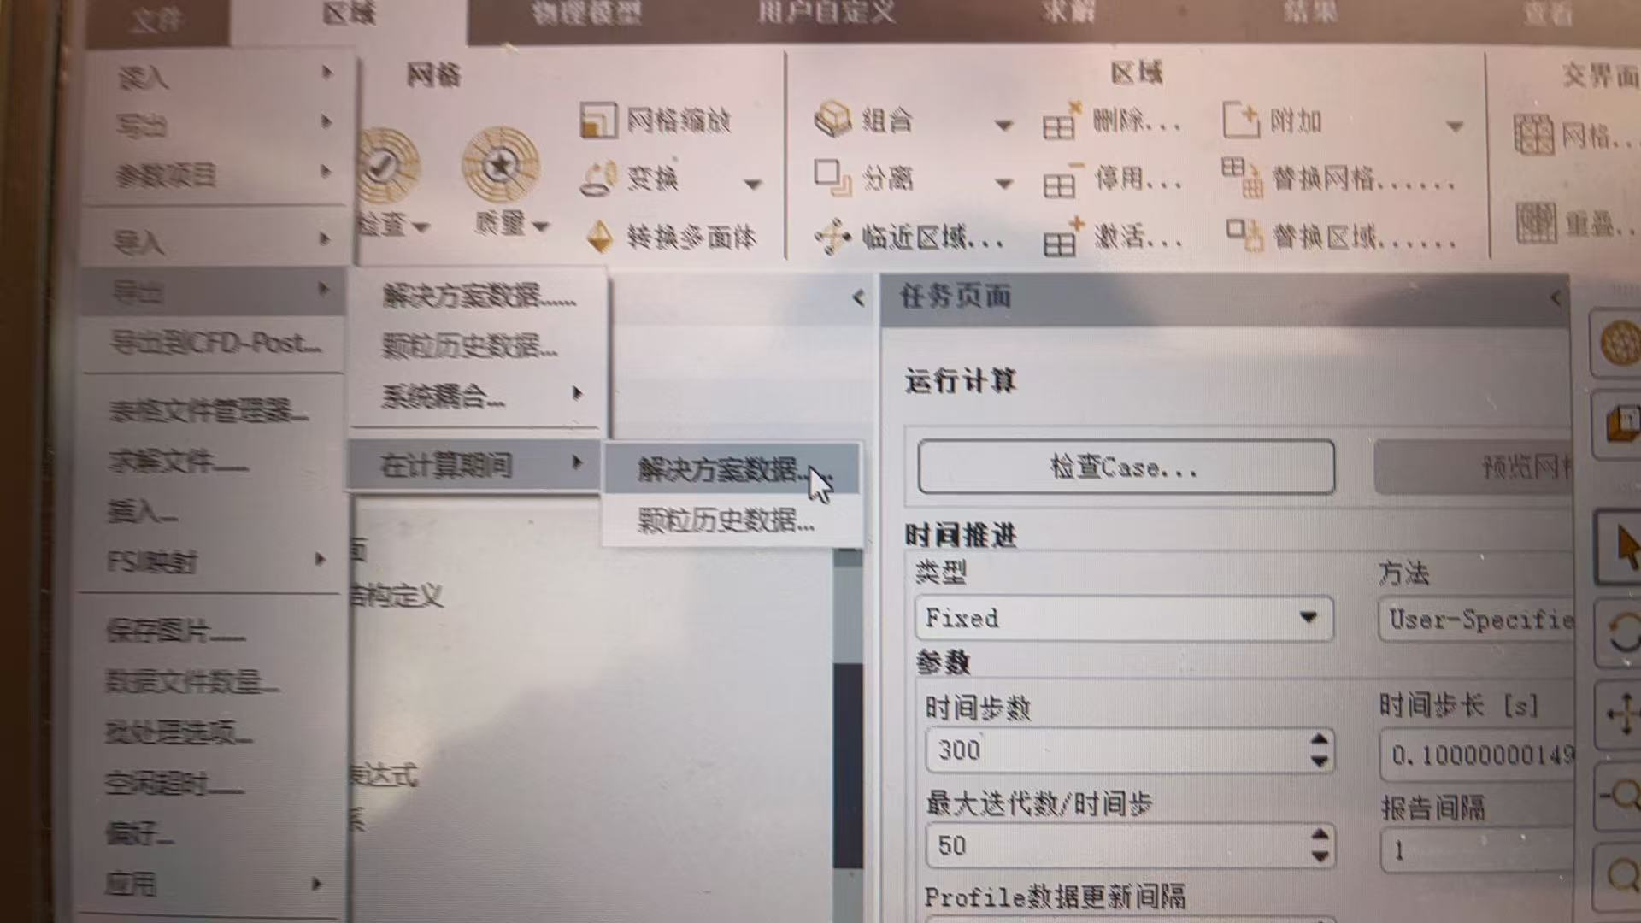
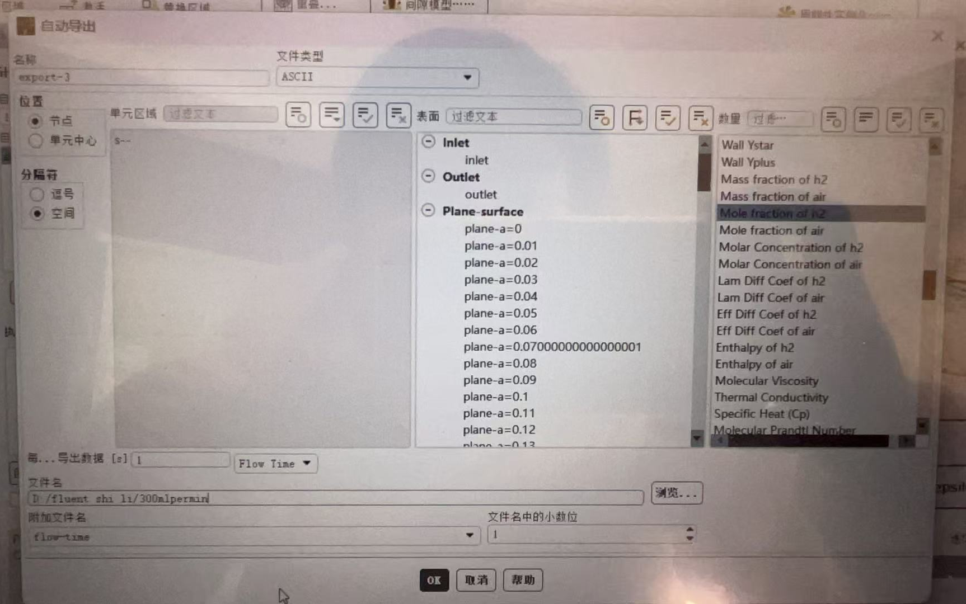
全场浓度数据量很大，请确保空间足够，完成后上传到百度网盘、转发链接给职海杰师兄

Slide 10
